Slide 1
Forelesning nr.8 analog elektronikk
IN 1080 Mekatronikk
Operasjonsforsterkere

Slide 2
Dagens temaer
Måleteknikk
Ideelle operasjonsforsterkere
Bruk av opamp’er
Fysiske vs ideelle opamp’er

Slide 3
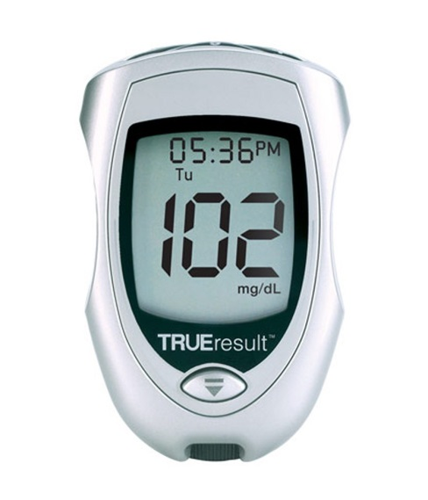
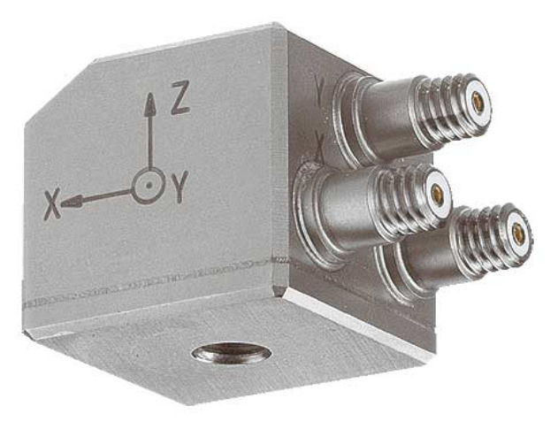
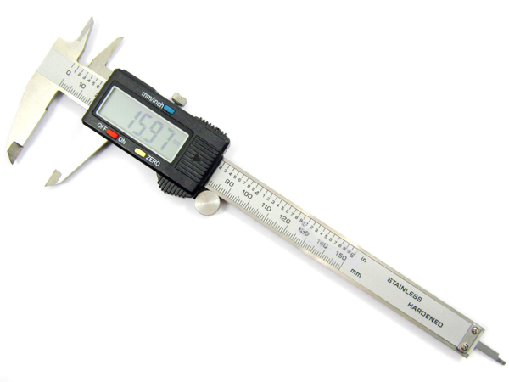
Måleteknikk
Ofte trenger man måle fysiske parametere, f.eks:
  Temperatur, trykk og strekk (termometer, vekt, væske- og gasstrykk….)
  Lengde, akselerasjon og hastighet (kollisjonsputer, GPS, smart phones)
  Miljøanvendelser (Gasskonsentrasjoner, fuktighet)
  Medisinske anvendelser (blodtrykk, oksygenmetning, blodsukker….)
I måleteknikk «oversettes» et fysisk fenomen til en elektrisk størrelse som kan måles:
  Strøm og spenning
  Impedans (resistans, konduktans og induktans)
De elektriske størrelsene må måles hurtig og med høy presisjon

Slide 4
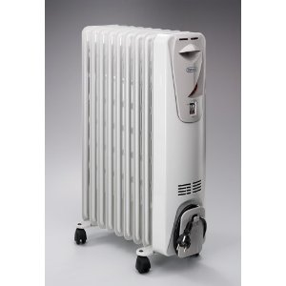
Måleteknikk (forts)
Display
Sensor
Konvertering
Forsterker
Prosessering
AD-omformer
Temperatur
Resistans
Analog
spenning
Digitalisert
spenning

Slide 5
Måleteknikk (forts)
En sensor måler en (endring i) en fysisk parameter som (endring i) resistans, kapasitans eller induktans
Impedansen konverteres deretter til en spenning
Spenningen må vanligvis forsterkes siden det er små variasjoner i som måles
Støy og hurtige variasjoner må som regel filtreres bort
Sensor
Konvertering
Impedans→Spenning
Spenningsforsterker
Variasjon i
impedans
Variasjon i
spenning
Eksempel: Wheatstone-bro
Eksempel: Instrumenteringsforsterker eller annen operasjonsforsterkerkrets

Slide 6
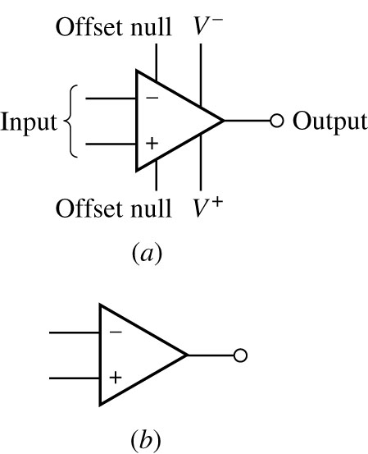
Spenningsforsterker: Opamp
Operasjonsforsterkeren (opamp) er mye brukt i elektronikk
En opamp er en spenningsforsterker med to innganger og én utgang
Inngangene kalles hhv inverterende (-) og ikke-inverterende (+)
A er forsterkningen eller Gain
Opamp’er er ferdig designet – vi trenger ikke forholde oss til hvordan den ser ut innvendig

Slide 7
Enkel opamp-modell
Opamp’en er en aktiv enhet som trenger ekstern spenningsforsyning og kalibrering
Kalibrering brukes for å rette opp små avvik eller variasjoner som en enkelt opamp kan ha
Vanligvis vises ikke terminalene for spenningsforsyning og kalibrering
Opamp’en kan brukes til å lage mange andre typer kretser, bla differensielle forsterkere, instrumenteringsforsterkere, spenningsfølgere/bufre, summasjonsforsterkere, inverterende/ikke-inverterende forsterkere, aktive filtre, integrasjons/derivasjonskretser etc etc

Slide 8
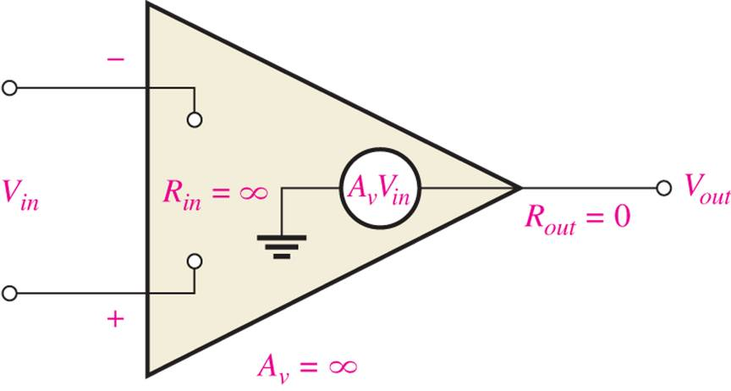
Ideell opamp (1)
En ideell operasjonsforsterker har følgende egenskaper:
  Inngangsmotstanden R_{i} = ∞
  Utgangsmotstanden R_{o} = 0
  Spenningsforsterkningen A_{v} = ∞
  Båndbredden = ∞, dvs alle frekvenser forsterkes like mye uten forvrenging
  V_{out}=0 når V₊=V₋ uavhengig av størrelsesordenen til V₋ (uendelig høy Common Mode Rejection Ratio)
  Samme hvor raskt input endrer seg, vil output følge etter (uendelig høy slew rate)

Slide 9
Ideell opamp (2)
Av dette kan vi utlede at
  Inngangsstrømmene i₊=0 og i₋=0
  Utgangsspenningen V_{out} varierer ikke med lastmotstanden R_{L}
  I_{out} bestemmes kun av R_{L} og V_{out}
i₋=0
i_{out}
i₊=0

Slide 10
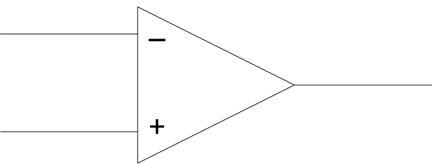
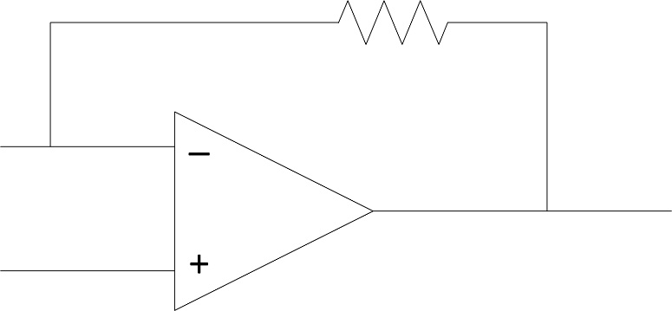
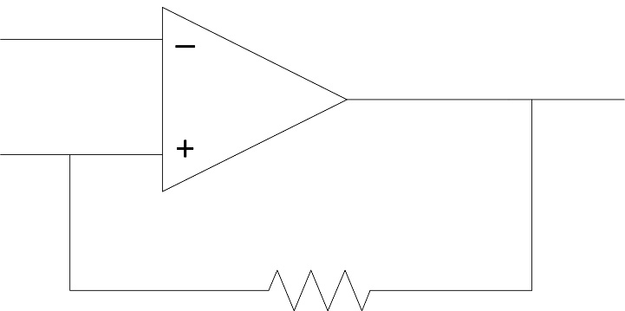
Open-loop og closed-loop konfigurasjon
En opamp kan brukes i open-loop eller i closed-loop
  Closed-loop betyr at utgangen forbindes med en av inngangene via en tilbakekobling (feedback)
  Open-loop betyr at opamp’en ikke har tilbakekobling
To typer tilbakekobling;
  Negativ: utgangen kobles tilbake til –inngangen
  Positiv: utgangen kobles tilbake til +inngangen
Ofte skaleres tilbakekoblingssignalet ned via en spenningsdeler
Spenningsforsterkningen uten tilbakekobling kalles «open loop gain» A_{ol}
Spenningsforsterkningen med tilbakekobling kalles «closed loop gain» A_{cl}
Negativ tilbakekobling reduserer forsterkningen, dvs A_{ol} >> A_{cl}

Slide 11
Input-kombinasjoner
Siden opamp‘en har to innganger, kan man koble input-signal(er) til på ulike måter:
  Single-ended mode: Bare én av inngangene kobles til et innsignal mens den andre kobles til en fast spenning (f.eks. jord)
  Differential mode: Begge inngangene kobles til hvert sitt inngangssignal
  Common-mode: Ett inngangssignal kobles til begge inngangene samtidig
Alle input-kombinasjonene kan kombineres med OL og CL-konfigurasjon
  Men ikke alle kombinasjoner er like mye brukt.

Slide 12
Negativ tilbakekobling
Uten tilbakekobling (open-loop) vil små variasjoner på inngangen gi store variasjoner på utgangen fordi A_{ol} er svært høy
Når utgangen kobles på den inverterende inngangen, blir utgangen trukket fra inngangssignalet
Negativ tilbakekobling fører til at de to input-signalene er i fase, og kun forskjellen i amplitude mellom dem forsterkes
Positiv tilbakekobling benyttes sjelden fordi små avvik i forsterkeren kan gjøre kretsen ustabil og ikke-lineær
  Men positiv tilbakekobling kan benyttes i bla oscillatorer for å lage ac-signaler med fast frekvens

Slide 13
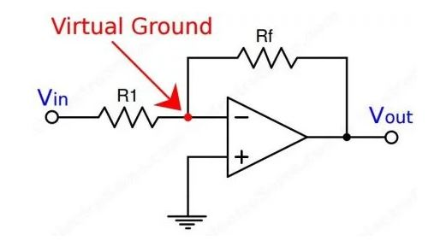
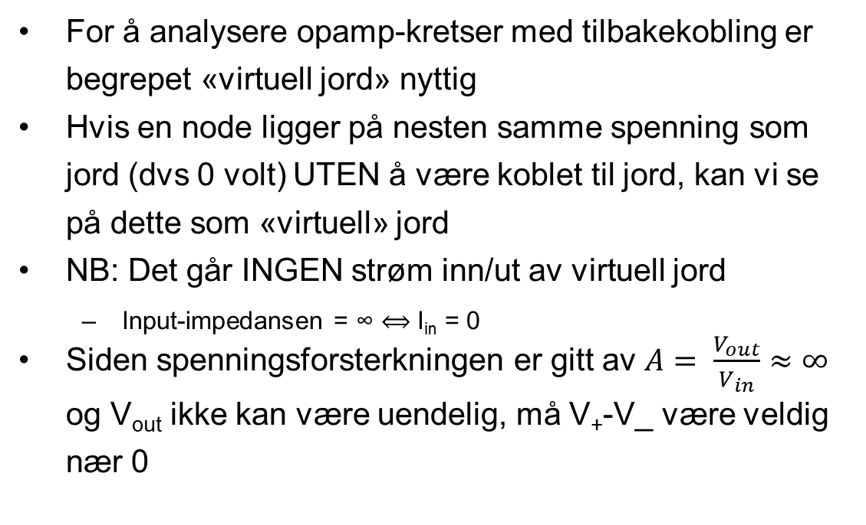
Virtuell jord
For å analysere opamp-kretser med tilbakekobling er begrepet «virtuell jord» nyttig
Hvis en node ligger på nesten samme spenning som jord (dvs 0 volt) UTEN å være koblet til jord, kan vi se på dette som «virtuell» jord
NB: Det går INGEN strøm inn/ut av virtuell jord
  Input-impedansen = ∞ ⟺ I_{in} = 0
Siden spenningsforsterkningen er gitt av $A= \frac{V_{out}}{V_{in}}≈∞$ og V_{out} ikke kan være uendelig, må V₊-V_ være veldig nær 0

Slide 14
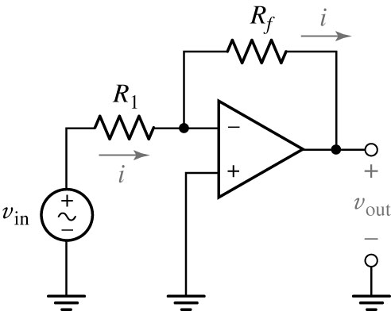
Opamp med negativ feedback
En inverterende forsterker bruker negativ tilbakekobling:

Slide 15
Inverterende forsterker (forts.)
Ønsker å finne v_{out} som funksjon av v_{in}
Kirchhoffs spenningslov (KVL) gir at

Slide 16
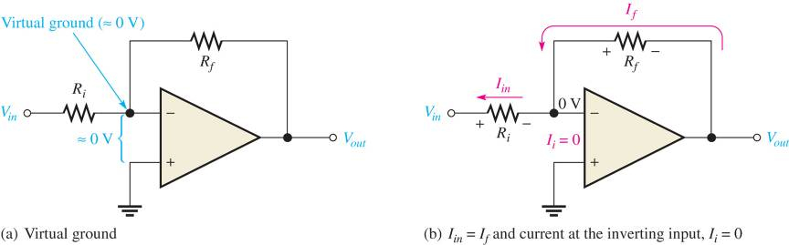
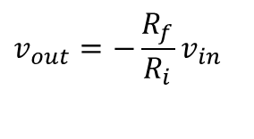
Inverterende forsterker (forts.)
Ved å anta at V_ ligger på virtuell jord (V₊ er koblet til jord) får vi
Har nå to ligninger med to ukjente og dette gir:
$$v_{out}=−\frac{R_{f}}{R_{i}}v_{in}$$

Slide 17
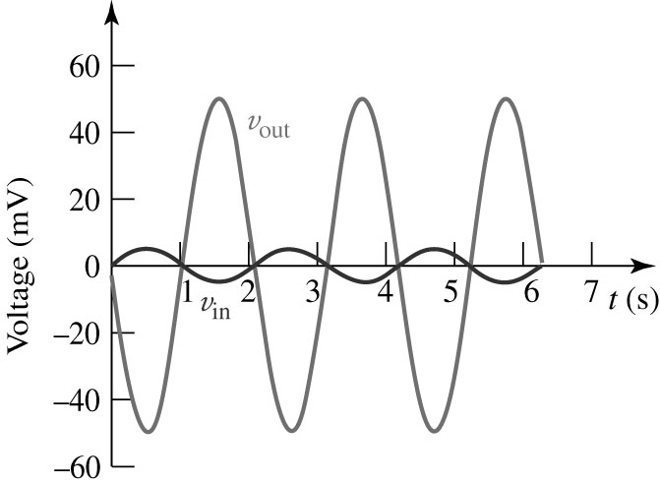
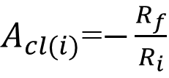
Inverterende forsterker (forts.)
Forsterkningen A_{cl(i)} er gitt av forholdet mellom R_{f} og R_{i}:
Ser på oppførselen med v_{in}=5sin(3t)mV, R_{i}=4.7kΩ og R_{f}=47k Ω
Dette gir v_{out}= - 50sin(3t)mV
$A_{cl(i)}$=$−\frac{R_{f}}{R_{i}}$

Slide 18
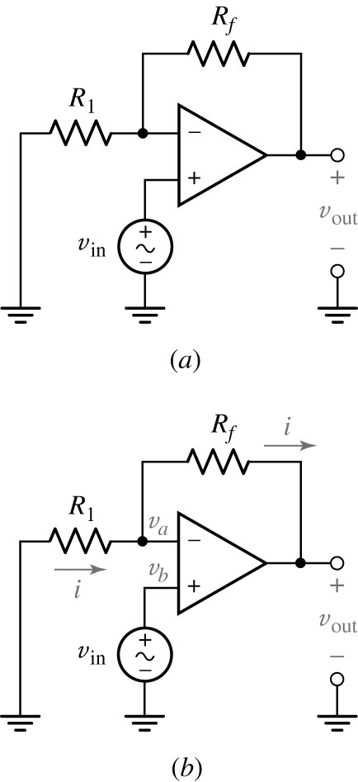
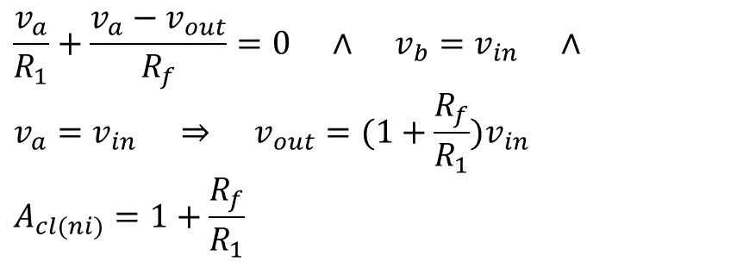
Ikke-inverterende forsterker
Hvis man ikke ønsker invertert utgang, brukes en ikke-inverterende forsterker
Vi kan nå ikke anta at V_{in} er koblet til virtuell jord, men antar fortsatt at V_ ≈ V₊
Bruker KCL for å finne v_{out} som funksjon av v_{in}:
$$\frac{v_{a}}{R_{1}}+\frac{v_{a}−v_{out}}{R_{f}}=0 ∧ v_{b}=v_{in} ∧ \\ v_{a}=v_{in} ⇒ v_{out}=(1+\frac{R_{f}}{R_{1}})v_{in}$$
$$A_{cl(ni)}=1+\frac{R_{f}}{R_{1}}$$

Slide 19
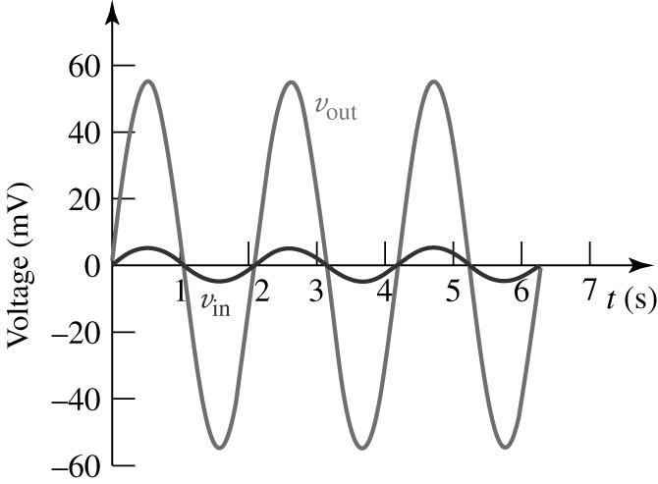
Ikke-inverterende forsterker (forts)
Ser på oppførselen med v_{in}=5sin(3t)mV, R₁=4.7kΩ, R_{f}=47k Ω
Dette gir v_{out}= - 55sin(3t)mV
Merk forskjellen i A mellom inverterende og ikke-inverterende forsterker.
En inverterende forsterker har A>0, mens en ikke-inverterende har A≥1

Slide 20
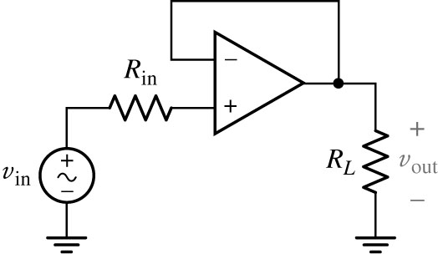
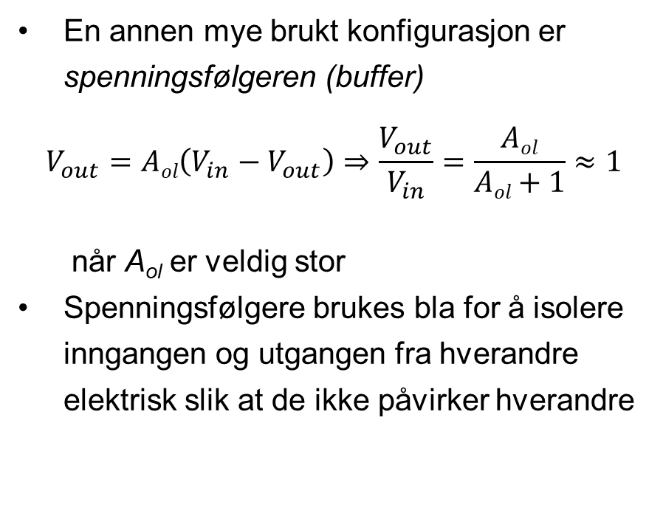
Spenningsfølger
En annen mye brukt konfigurasjon er spenningsfølgeren (buffer)
$$V_{out}=Aol\left(V_{in}−V_{out}\right)⇒\frac{V_{out}}{V_{in}}=\frac{Aol}{Aol+1}≈1$$
  når A_{ol} er veldig stor
Spenningsfølgere brukes bla for å isolere inngangen og utgangen fra hverandre elektrisk slik at de ikke påvirker hverandre

Slide 21
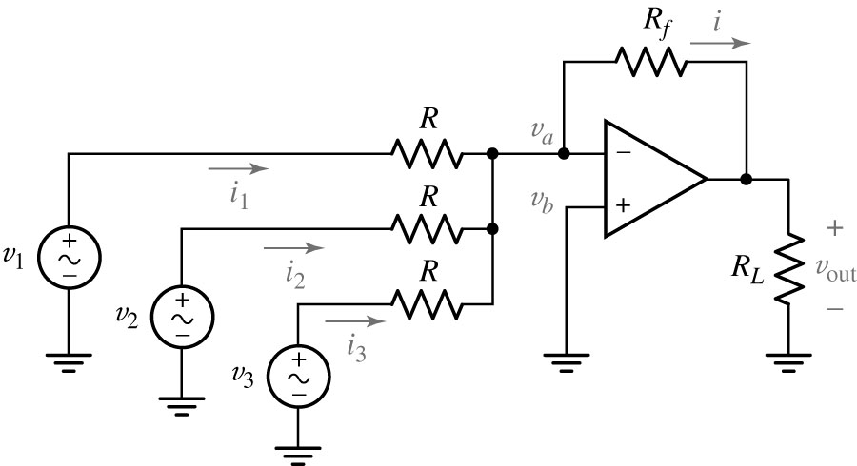
Summasjonsforsterker
En operasjonsforsterker kan brukes til å legge sammen spenninger og eventuelt skalere dem
Spenningene legges sammen ved å omdanne dem til strømmer som summeres vha KCL
Output-spenningen er gitt av

Slide 22
Gjennomsnittsberegning
Ved å velge R slik at R=n*R_{f} vil summasjonskretsen beregne gjennomsnittsspenningen av alle input-spenningene

Slide 23
Komparatorer
+V
En komparator sammenligner spenningsnivåene til to input-signaler
Komparatoren bruker ikke tilbakekobling
  Vi vil at liten spenningsforskjell mellom V₊ og V_ skal gi stort utslag i V_{out}
Utgangen har enten maksimal eller minimal spenning (dvs metning) avhengig av hvilket inngangssignal som er størst
Vanlige opamp’er kan brukes som komparator, men vanligere å bruke spesialiserte opamp’er som er raskere
R₁
V_{out}
V_{in}
R₂

Slide 24
Komparatorer (forts)
Eksempel på komparator; maks output-spenning er 13v, og V_{ref} = 4.2v
+10 V
+4.2 V
V = +15 V
V_{in}
0 V
R₁
10 kΩ
−10 V
−
+13 V
V_{out}
V_{in}
+
R₂
3.9 kΩ
V_{out}
0 V
−13 V

Slide 25
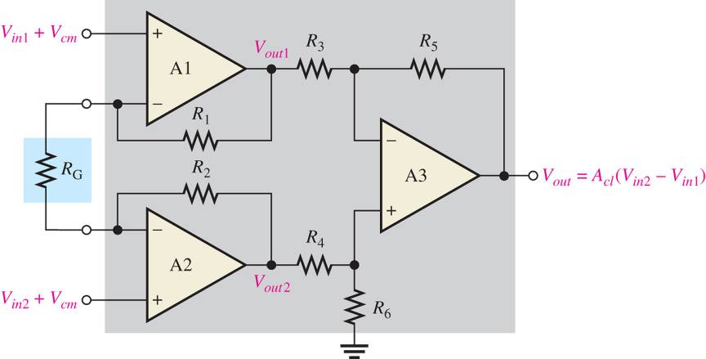
Instrumenteringsforsterker
Brukes for å forsterke forskjellen mellom to inngangssignaler, dvs uavhengig av common-mode nivå (felles signal)
Har høy inngangsimpedans (påvirker ikke kildene) og lav utgangsimpedans
Brukes i kretser hvor det skal måles i omgivelser med mye støy
Motstanden R_{G} regulerer forsterkningen

Slide 26
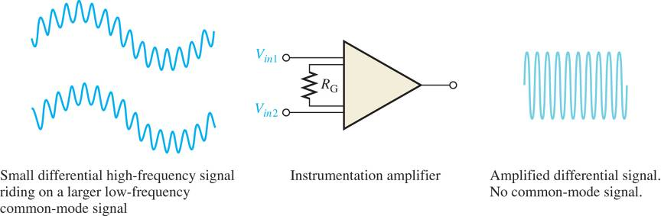
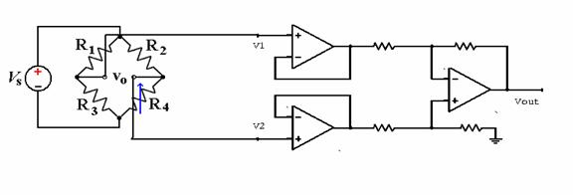
Instrumenteringsforsterker (forts)
Forsterkning av commom/differential mode signaler
Instrumenteringsforsterker med Wheatstonebro

Slide 27
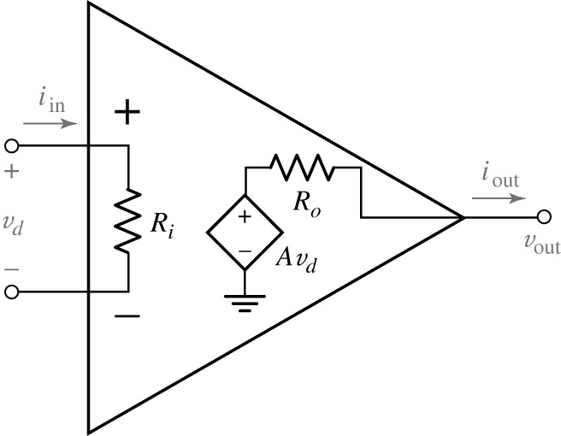
Fysiske opamp’er
Med utgangspunkt i den enkle og ideelle opamp-modellen kan vi finne ut hvordan en fysisk opamp oppfører seg

Slide 28
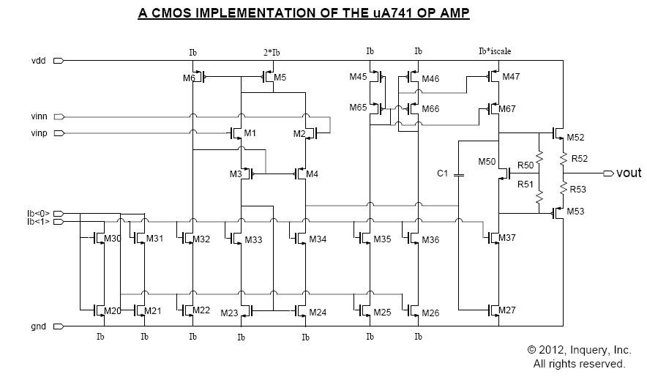
Eksempel på implementasjon (741-type, CMOS)

Slide 29
Fysiske opamp’er (forts)
Tre viktige parametrene som klassifiserer en opamp er:
  Inngangsresistansen R_{i}
  Utgangsresistansen R_{o}
  Forsterkningen A
For en fysisk opamp er R_{i} typisk MΩ eller større
Utgangsmotstanden R_{o} er noen få Ohm
Forsterkningen (open-loop) er vanligvis fra 10⁵ og større
Spesialiserte opamp’er kan ha helt andre verdier
Ideell opamp | Fysisk opamp
R_{i}=∞ | R_{i}~ MOhm
R_{o}=0 | R_{o} < 2-3 Ohm
A=∞ | A~10⁵

Slide 30
Fysiske opamp’er (forts)
Fra den enkle modellen kan man utlede de to ideelle opampreglene:
  Det er ingen spenningsforskjell mellom inngangsterminalene
  Det går ingen strøm inn i inngangsterminalene
Utgangsspeninngen er gitt av
Hvis A er svært stor, vil derfor v_{d} bli svært liten, siden v_{out} er begrenset oppad til forsyningsspenningen

Slide 31
Fysiske opamp’er (forts)
Hvis utgangsmotstanden R_{o} er større enn 0, vil output-spenningen v_{out} synke når utgangsstrømmen i_{out} øker
En ideell opamp bør derfor ha R_{o} =0
Det viktig at utgangsmotstanden i forhold til lastmotstanden er så liten som mulig slik at det ikke blir spenningsfall som avhenger av utgangsstrømmen

Slide 32
Fysiske opamp’er: Metning (saturation)
Metning betyr at økning av inngangsspenningen ikke lenger gir økning i utgangsspenningen
Utgangsspenningen fra en opamp kan ikke overstige forsynings-spenningen (forsterkningen er begrenset i praksis)
I tillegg har transistorene som driver utgangen i opamp’en et fast spenningsfall som gjør at maks utgangsspenning ligger under maks forsyningsspenning

Slide 33
Fysiske opamp’er: Metning (forts.)
Når opamp’en er i metning, opererer den utenfor det lineære området.
Overgangen fra lineært område til metning er ikke nødvendigvis symmetrisk, dvs
Den positive og negative metningsspenningen er heller ikke alltid like, dvs

Slide 34
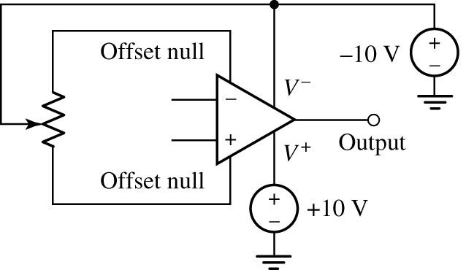
Fysiske opamp’er: Input offset-spenning
Hvis inngangsterminalene er koblet sammen på en ideell opamp vil v_{d}=0 og dermed v_{out}=0
I praksis er v_{out} ≠ 0 når v_{d}=0
Denne effekten kalles for input offsetspenning
Fysiske opamp’er er utstyrt med to ekstra tilkoblinger slik at offsetspenningen kan justeres til 0

Slide 35
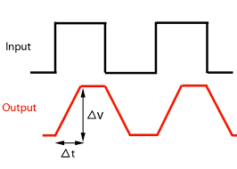
Fysiske opamp’er: Slew rate
Slew rate er et mål på hvor raskt utgangssignalet klarer å endre seg når inngangssignalet endrer seg
Slew rate måles i volt per sekund på utgangen
Ulike opamp’er har ulike slew rates
Opamp’er som har høy maksimal output-spenning vil typisk ha lav slew-rate
Slew-rate bestemmer opamp’ens båndbredde, dvs anvendelige frekvensområde

Slide 36
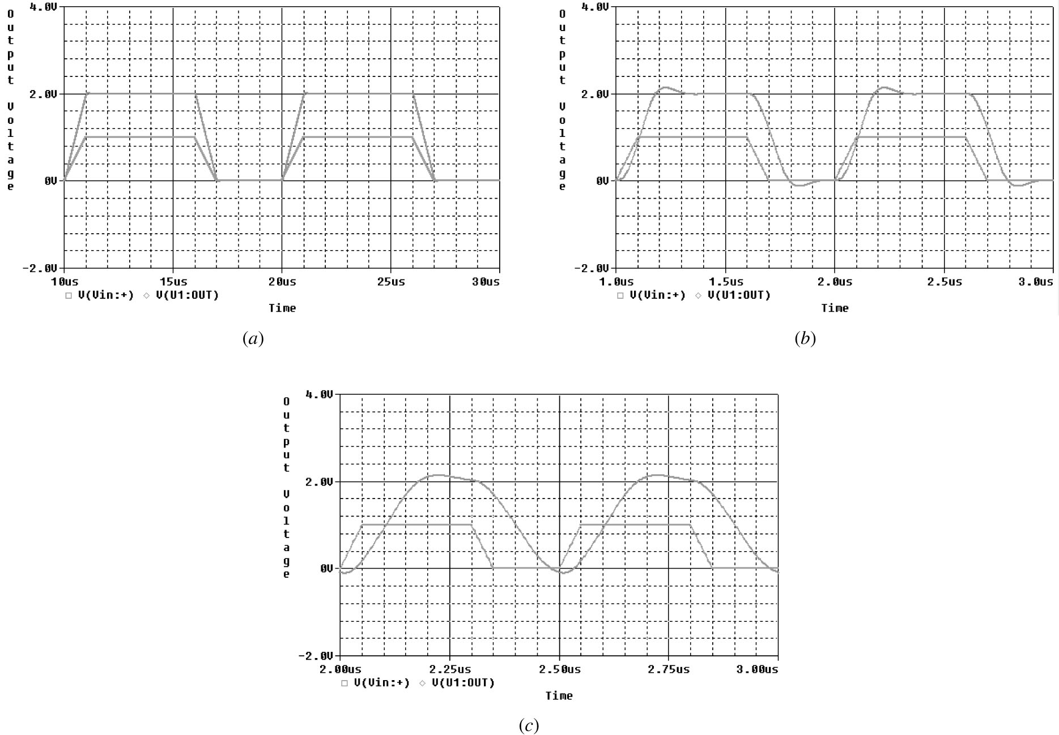
Fysiske opamp’er: Slew rate (forts)
Formen til utgangssignalet begynner å avvike fra inngangssignalet
Utgangssignalet har samme form som inngangs-signalet
NB: Ulik tidsskala på de horisontale aksene
Utgangssignalet er sterkt forvrengt

